Slide 1


Restaurant advertising
using
김혜경  송명근  안창준  허동

Slide 2
TABLE
OF
CONTENTS
프로젝트 소개
시 연
논문 발표
공모전 제출
회의 기록
교류 대학
Notes:
30초

Slide 3
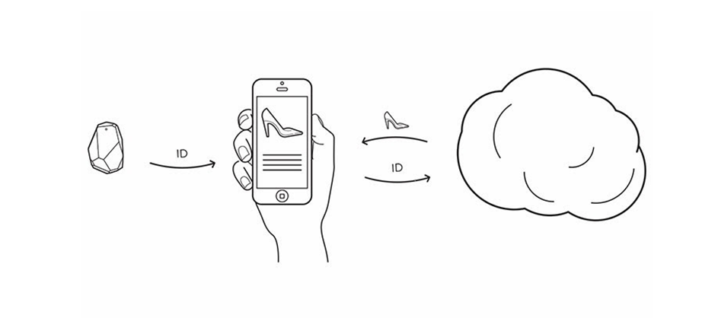



Slide 4

관리자 회원가입
로그인
메인 페이지
리뷰 등록

Slide 5
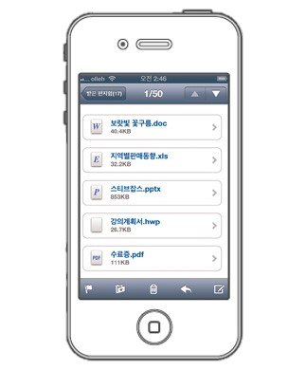
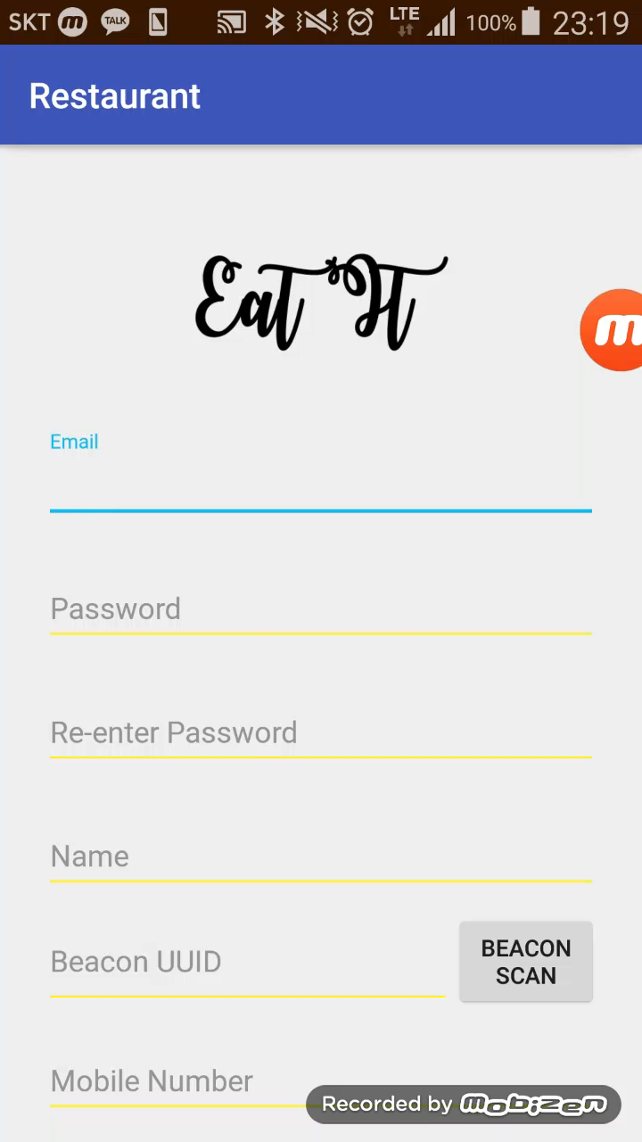
Rehearse
관리자 회원 가입

Slide 6
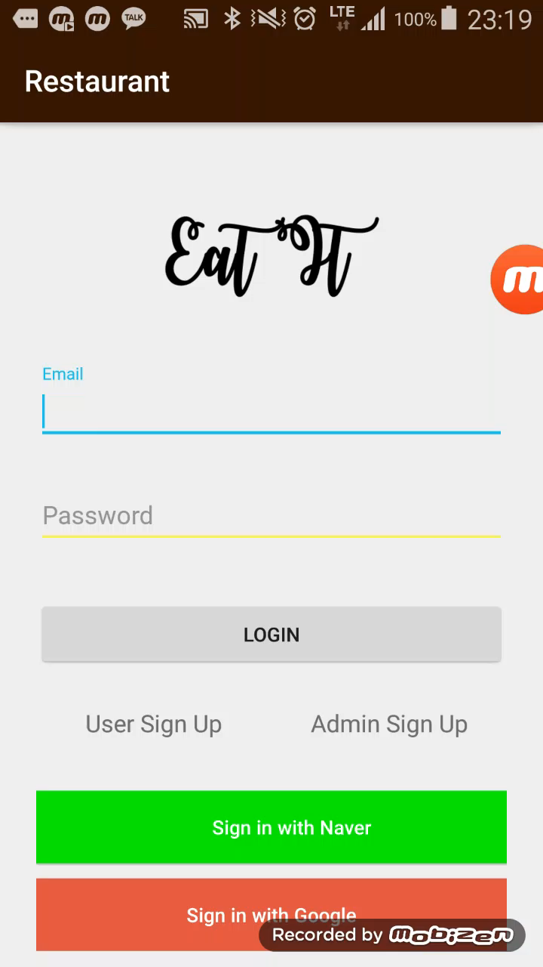
Rehearse
로그인

Slide 7
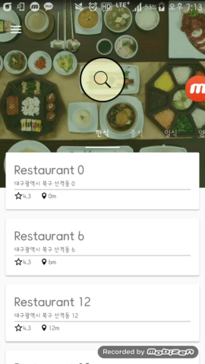
Rehearse
메인 페이지

Slide 8
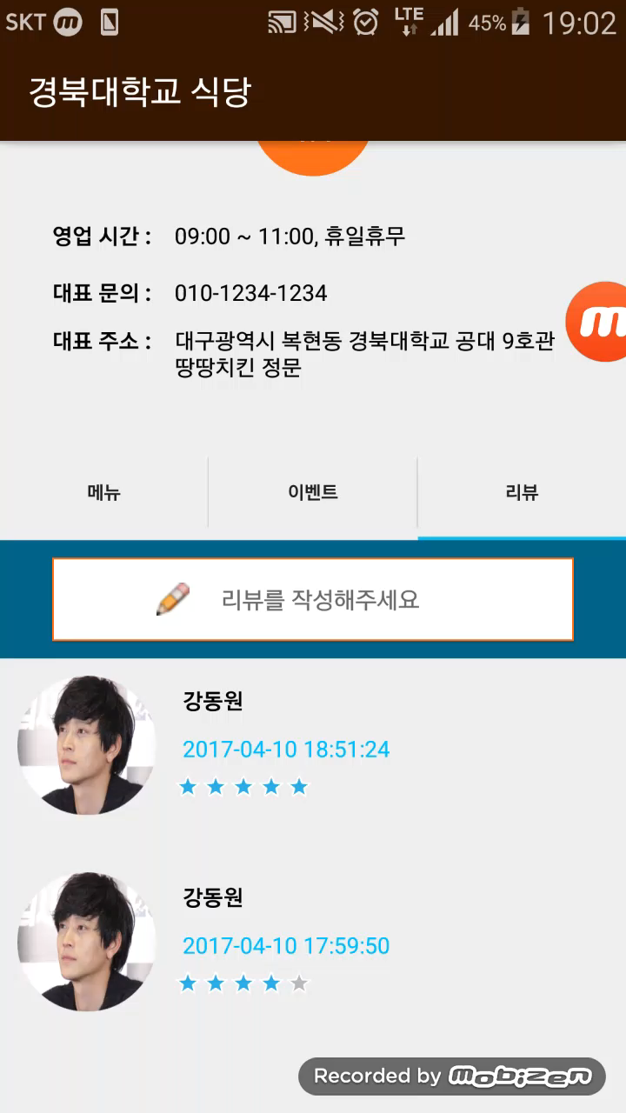
Rehearse
리뷰 등록

Slide 9
DB페이지

Slide 10
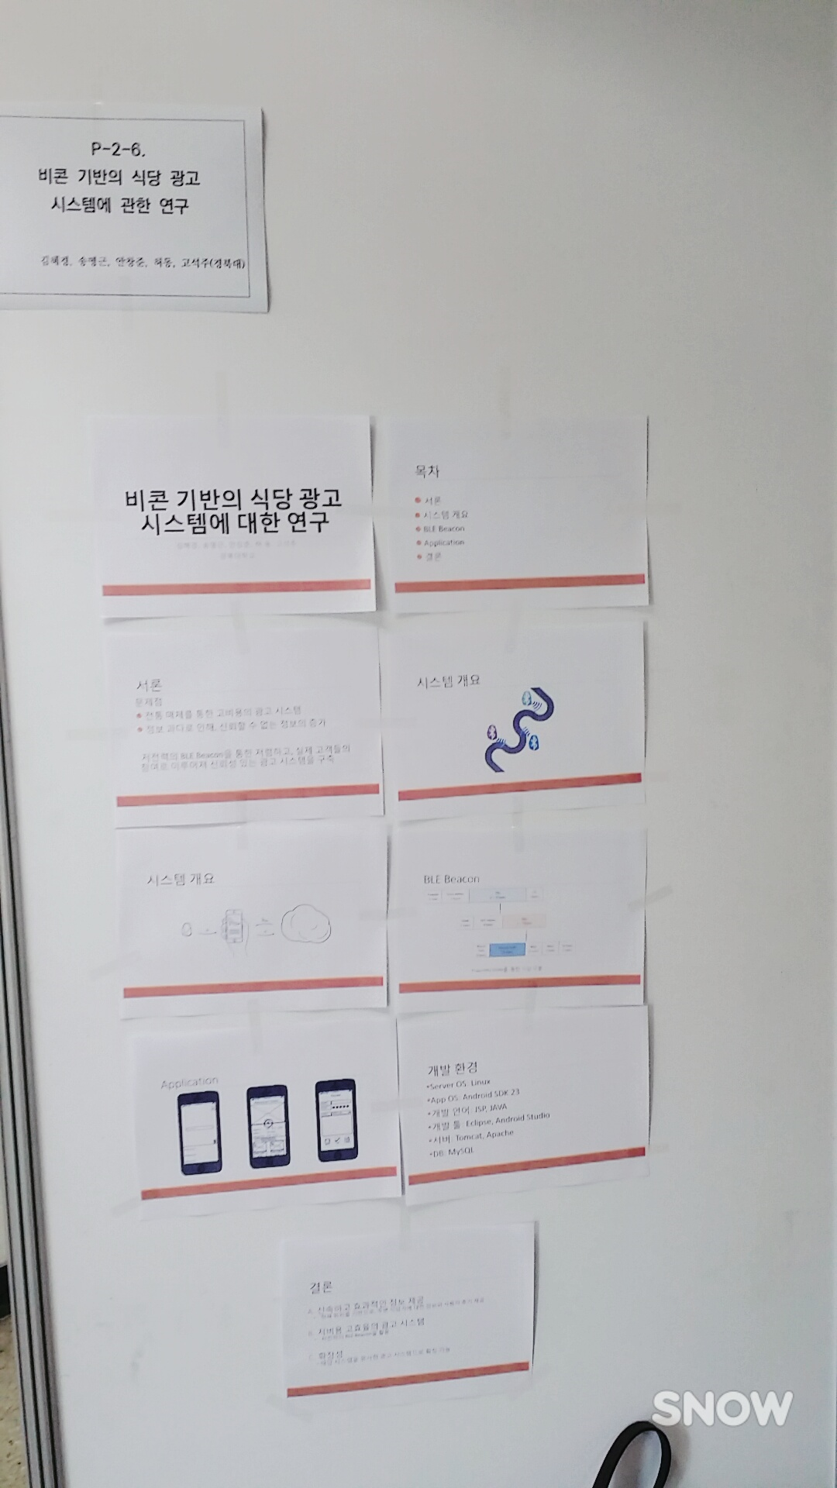
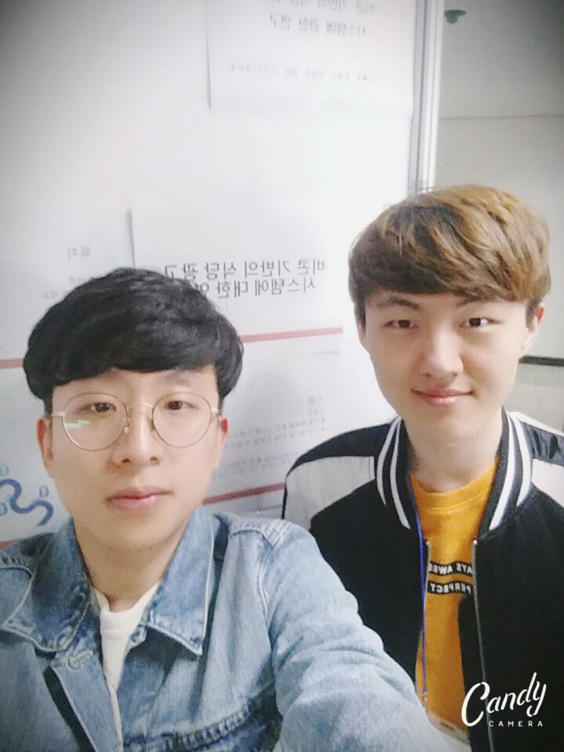
2017년도 한국 인터넷 정보 학회
춘계 학술 대회 논문
Notes:
한국 인터넷 정보학회 춘계 학술대회

Slide 11
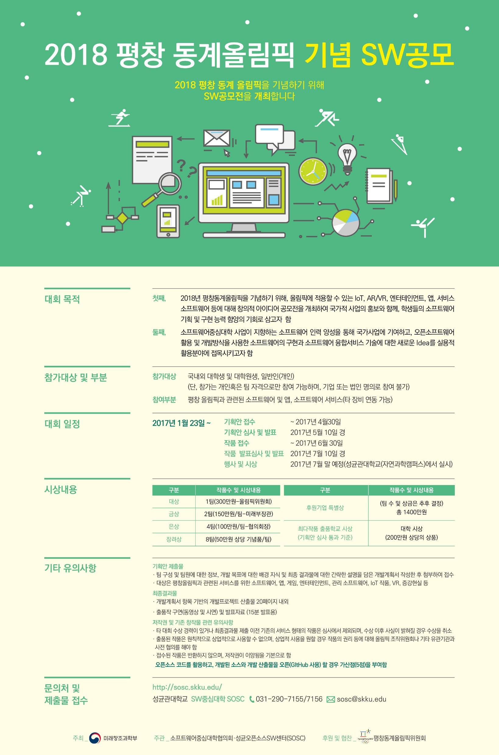
공모전 제출 상황
Notes:
평창 동계올림픽 – 제출 : 타지에 처음 오는 방문객 특히 외국인을 대상으로, 주변의 음식점을 쉽게 볼 수 있도록 하는 앱.

Slide 12
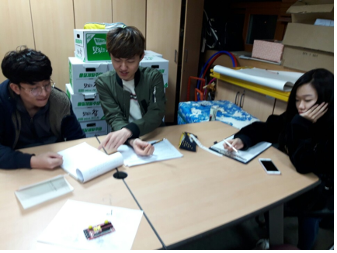
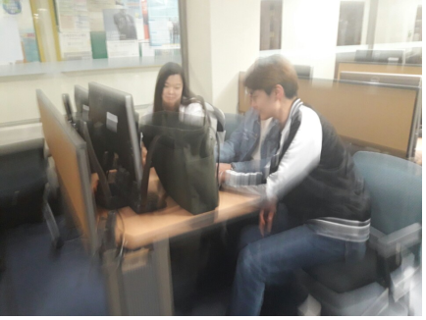
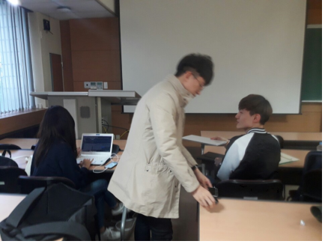
Conference
03/28 회의 – 안드로이드 앱과 서버의 연결에 따른 데이터 전송 방법 검토
04/04 회의 – 개발 진행 및 논문 및 공모전 제출 일정 논의
04/11 회의 – 개발 진행 및 서로 오류 사항 보고

Slide 13


Kyungwoon
실시간 도서관 좌석 현황을 알려주는 어플
Android
Server

Slide 14
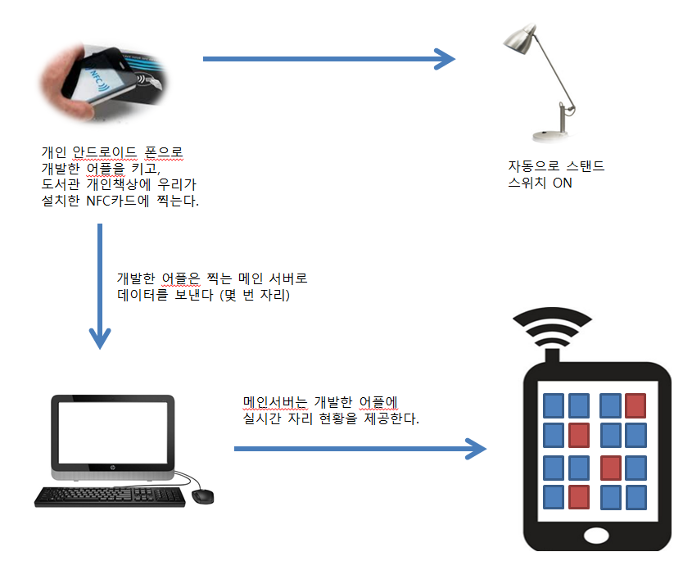

Slide 15
Kyungwoon
애플리케이션 1차 구현 완료
효율적 좌석관리 방법 구상
추가기능 (타이머 & 백그라운드) 구현중
Notes:
예약을 해놓고 오지 않는 사람에대한 대처방법
유저의 불만, 불편사항이 최대한 나오지 않도록하는 방법 모색중
앱을 켜지 않아도 되는 백그라운드,
예약중 30분안에 태그 해야하도록 타이머 기능

Slide 16
THNAK YOU
질문해주세요!

